Slide 1

Повышение профессиональной компетентности у обучающихся на уроке БИОЛОГИИ

Slide 2
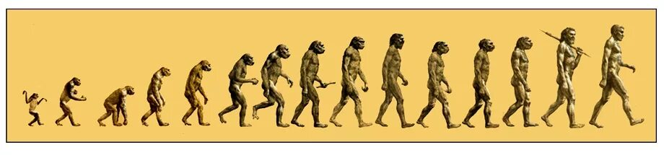
Антропогенез – становление Человека разумного как биологического вида
ОД.13 БИОЛОГИЯ
Преподаватель Васильева Т.В.

Slide 3


МЕТОДЫ В ОБРАЗОВАНИИ — это способы совместной деятельности преподавателя и учащихся, направленные на решение задач обучения.
Словесные методы. Источником является устное или печатное слово. К ним относятся рассказ, объяснение, беседа, дискуссия, лекция, работа с книгой.
Наглядные методы. Источником знаний являются наблюдаемые предметы, явления, наглядные пособия.

Slide 4

ОБРАЗОВАТЕЛЬНЫЕ ТЕХНОЛОГИИ — это система взаимодействия педагога и учащихся, основой которой является конкретная концепция, определённая целью, задачами, принципами, содержанием, методами и средствами обучения.
Научно-исследовательский метод обучения. Использование компьютерных симуляторов, виртуальных лабораторий и других инструментов позволяет студентам получать новые знания и навыки, имитируя научные эксперименты и исследования

Slide 5
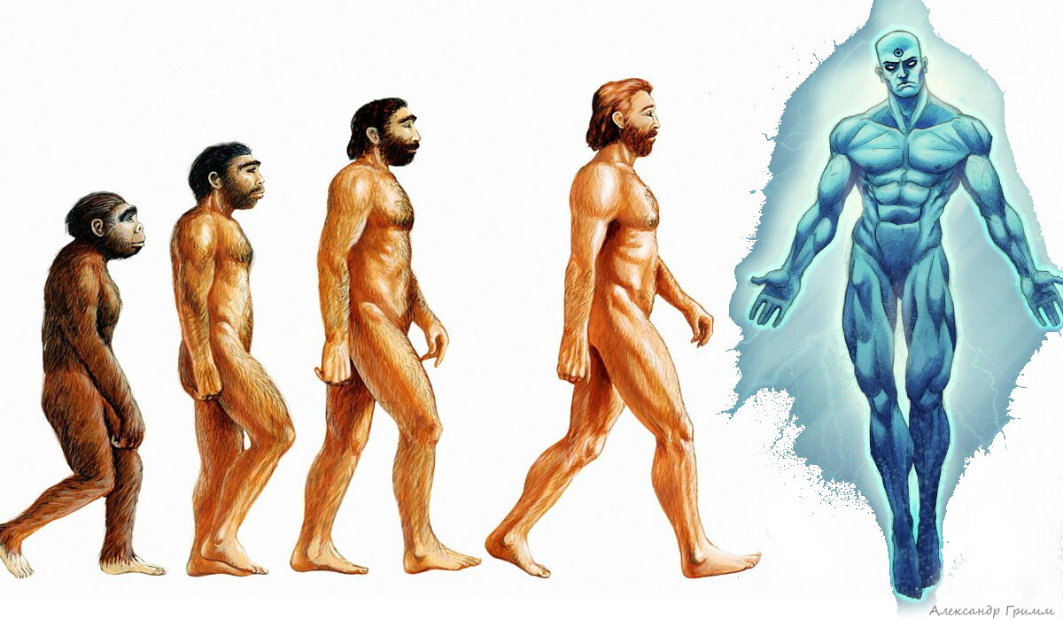
Кто есть человек?
В чем его особенности??

Slide 6
Что говорит Философия о человеке:
Античные философы создали идеал разумного человека, существующего в гармонии с упорядоченным космосом.
В средние века христианская философия признавала в человеке особую способность осознавать, что он образ и подобие Бога, и действовать в соответствии с этим знанием.
Философия Возрождения утверждала, что человек — главный и единственный источник творческой силы, он никем и ничем не ограничен в своих замыслах и проявлениях, человек творит себя, свою судьбу и мир вокруг.
В философии Нового времени и Просвещения человек рассматривался прежде всего как субъект рационального познания и разумной деятельности.
В XX веке философия занялась изучением целостной личности в единстве сознательных и бессознательных способностей.
Современный взгляд на человека в философии предполагает понимание его многоуровневой природы и многомерной сущности.

Slide 7
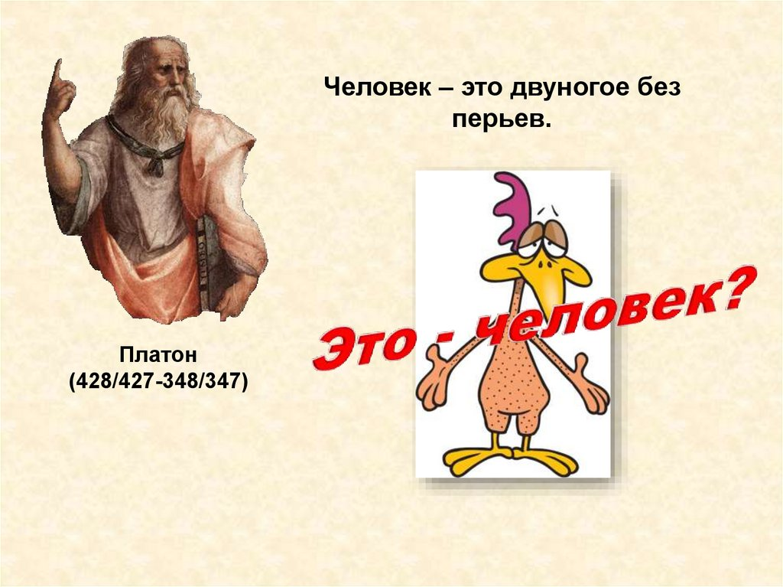
Кто согласен с этим мнением???

Slide 8

Воззрения на природу человека
Группа 1. Гомо сапиенс – человек разумный
Группа 2. Звери, мы с вами одной стаи
Группа 3. Человек – общественное животное
Группа 4. Человек – образ и подобие Бога

Slide 9

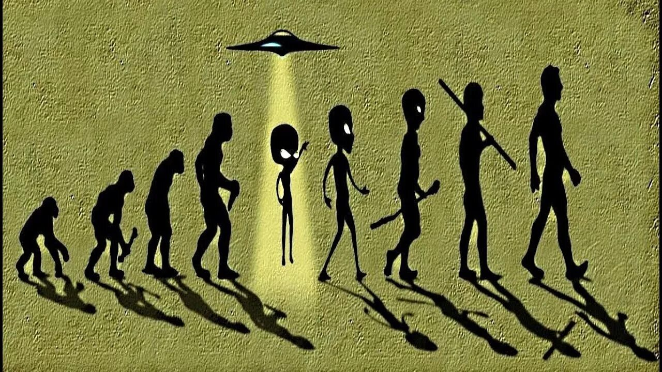
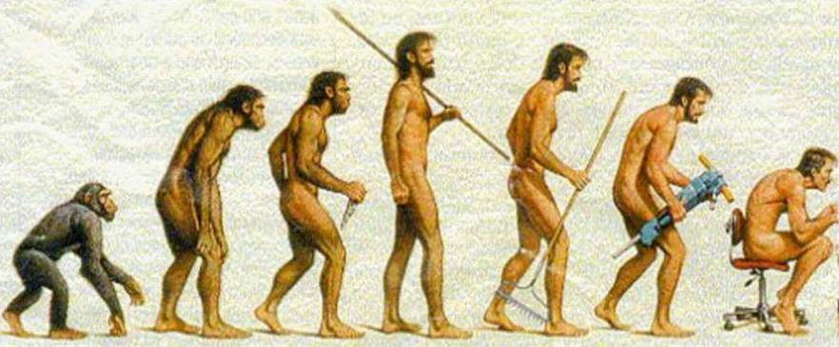
Версии происхождения человека:
Теологическая – божественное происхождение
Эволюционная – человек продукт естественного отбора
Комическая – иноземное происхождение

Slide 10
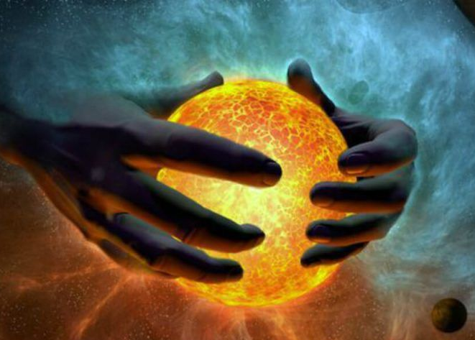
Мифы, объясняющие происхождение человека??

Slide 11
Мифы, объясняющие происхождение человека:
Индийские мифы. Богом-прародителем стал Брахма, который родился из яйца, образовал небо и землю. Обозрев себя в одиночестве, он расстроился и силой мысли породил шесть сыновей. От сыновей и дочерей детей Брахмы родились боги, демоны, люди, птицы, змеи и другое население неба, земли и подземного мира.
Китайские мифы. Наиболее популярным стал миф о том, что человека создала богиня Нюйва и её брат Фу Си. Они поженились и дали начало роду человеческому.
Древнегреческие мифы. В одном из текстов идёт речь о том, что боги устали и решили сделать себе замену. Бог Энки лепил людей из глины, смешивая её с собственной кровью. В других мифах создание человека связывают с титаном Прометеем. Он якобы слепил их из глины.
Мифы Юго-Восточной Азии. Кокосовая пальма была мифической праматерью женщины, а уже от женщины произошли остальные люди.
Мифы американских индейцев. Человек зародился из палочек и костей древних людей. Другая версия: первых людей выловили из моря, как рыб.

Slide 12

Обсуждение.
Точки зрения.
Построение цепочки.
Соответствие версий и ответы на главные вопросы.
- Кто есть человек?
- В чем его особенности??

Slide 13

Каждый из нас должен задать вопрос:
Кто Я???
Почему я это «я»??
Для чего я существую?

